Slide 1

ZIMZALABIM
공동구매 사이트 개발
노명진 / 이혜준 / 신정희 / 여윤구 / 윤 준

Slide 2
Index
1 주제선정 및 WBS
2 개발환경 & 툴
3 테이블설계 & MVC
4 주요기능
5 시연

Slide 3
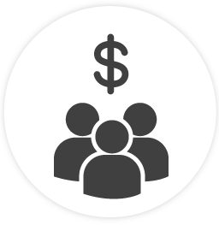
주제선정
공동구매
제조업체나 유통업체를 통해
소비자들이 공동으로
물건을 저렴하게 구입하는 방법
{ }
더 편하게 더 다양한 상품을

Slide 4
WBS
 | 1주차 |  |  |  |  | 2주차 |  |  |  |  | 3주차 |  |  |  |  | 4주차 |  |  |  |  | 5주차 |  |  |  |  | 6주차
 | 6/24 | 6/25 | 6/26 | 6/27 | 6/28 | 7/1 | 7/2 | 7/3 | 7/4 | 7/5 | 7/8 | 7/9 | 7/10 | 7/11 | 7/12 | 7/15 | 7/16 | 7/17 | 7/18 | 7/19 | 7/22 | 7/23 | 7/24 | 7/25 | 7/26 | 7/29 | 7/30 | 7/31 | 8/1 | 8/2
주제 선정
요구사항분석
기획발표
UI 설계
클래스 설계
데이터 설정
소스코딩
중간점검
테스트
최종발표

Slide 5
개발환경 & 툴
개발환경 및 개발 툴
적용 기술 및 라이브러리
OS Windows 10 pro
JDK Java SE 8 (Oracle JDK 1.8.X)
DB Oracle Database 11g Release
DB Tool eXERD
Server Apache Tomcat (8.0.X)
CM SVN
Tools eclipse
Front-end
BootStrap 4
Jquery 1.12.4
HTML5
Back(Server)-end
Sitemesh sitemesh-2.4.2
JSTL 1.2
JSP 2.3.X
Logger : log4j-1.2.17
JSON : gson-2.8.5
SMTP : javamail1_4_5
Naver Developer

Slide 6
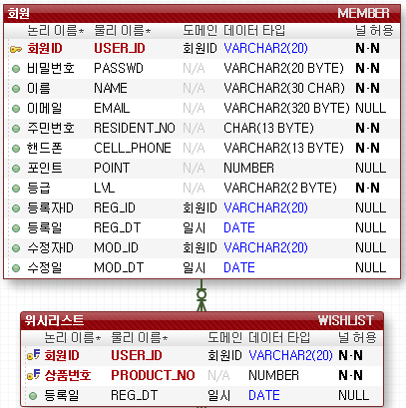
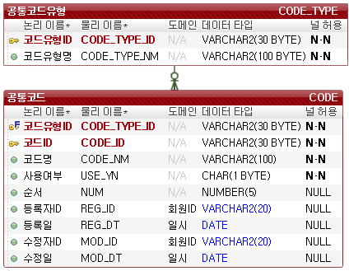
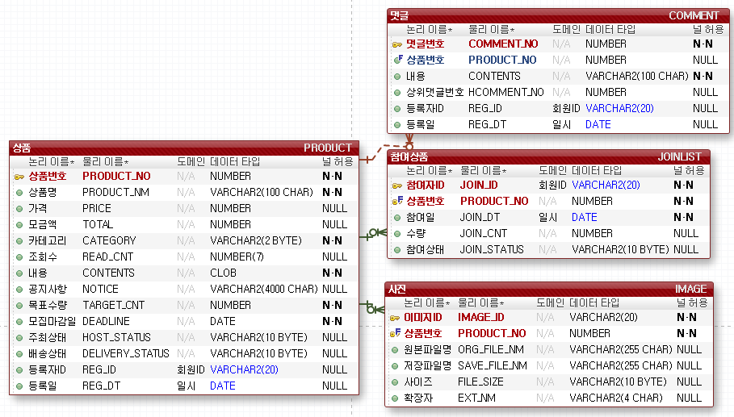
테이블설계

Slide 7
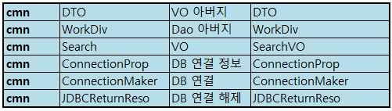

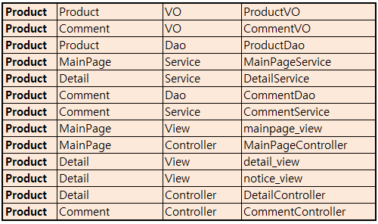
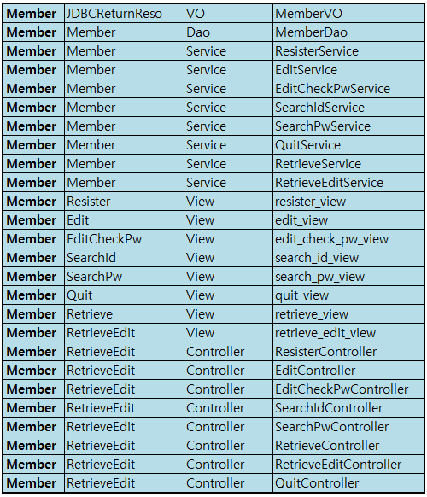
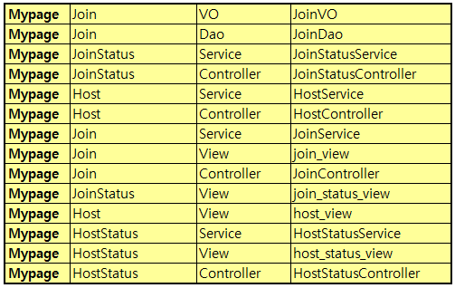
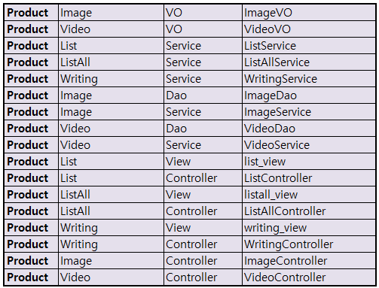
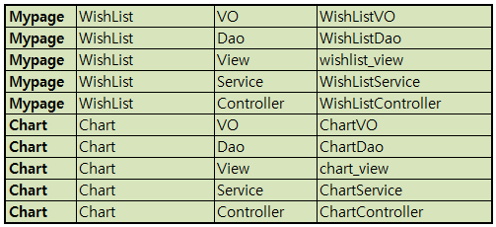
MVC

Slide 8
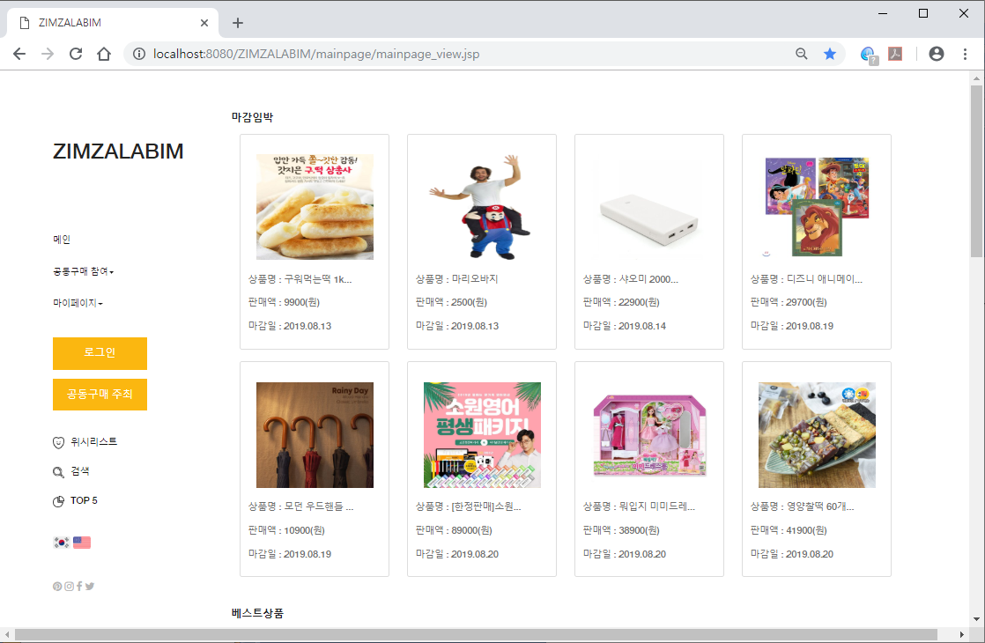
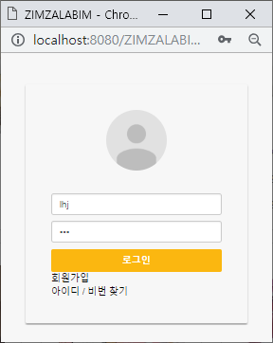
주요기능
로그인
&
회원관리

Slide 9
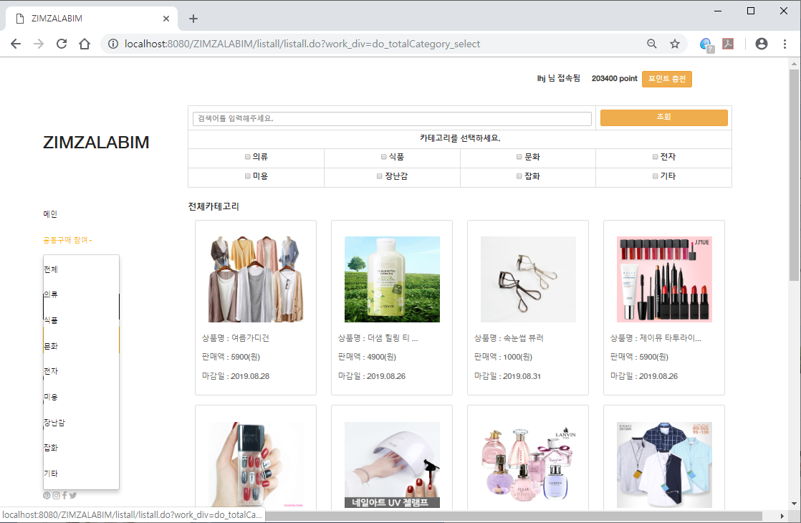
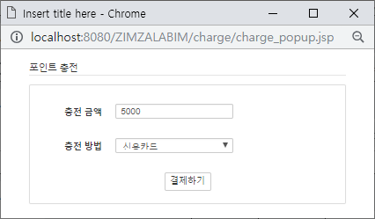
주요기능
포인트
결제시스템

Slide 10
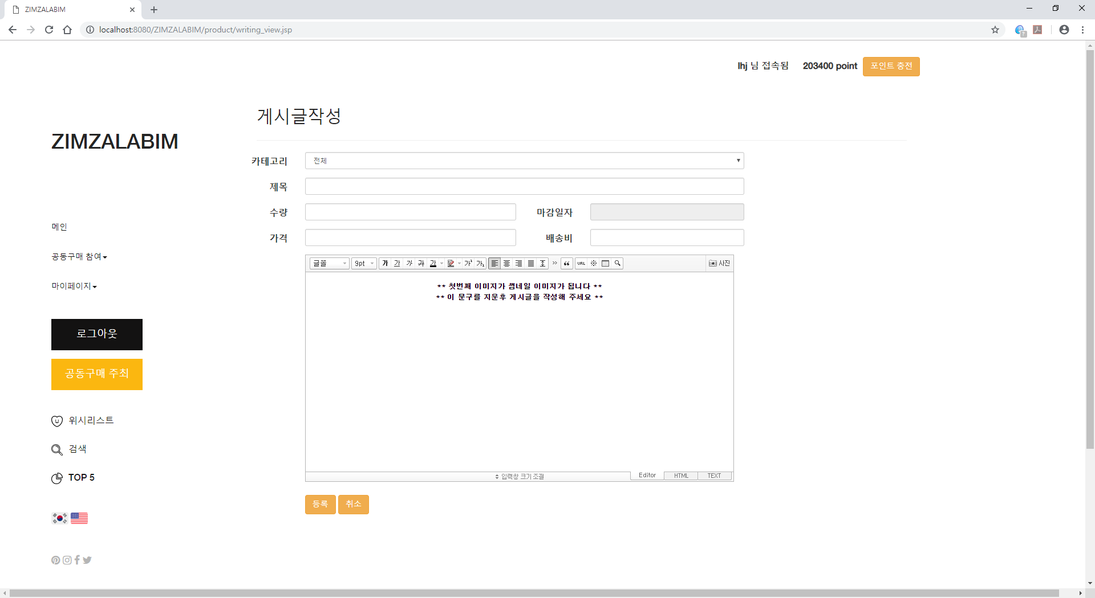
주요기능
공동구매
주최

Slide 11
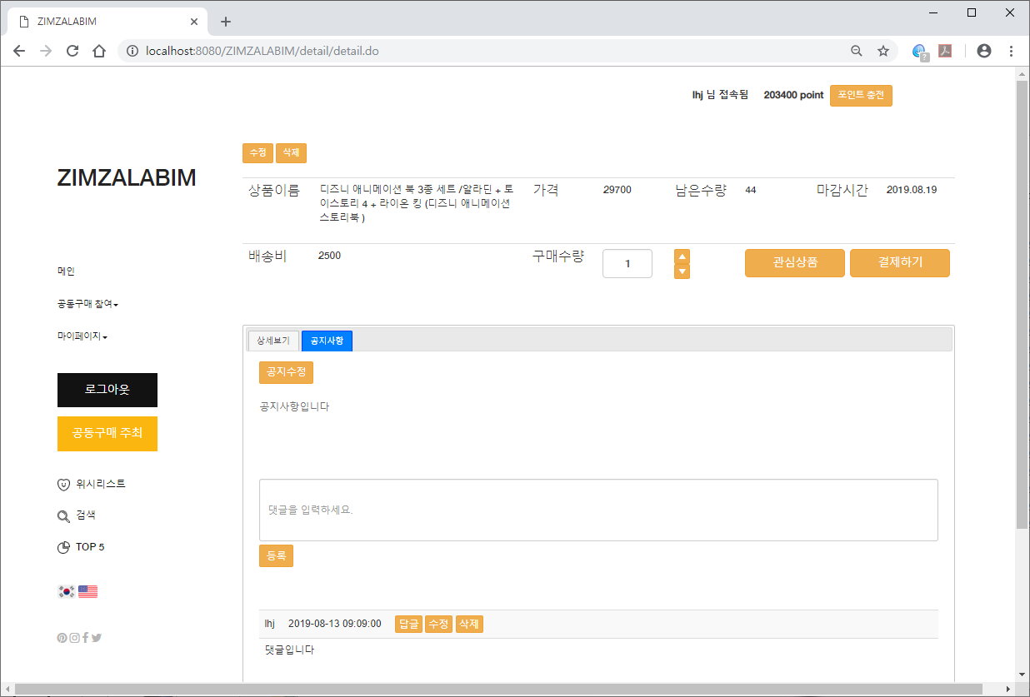
주요기능
공동구매
공지 & 댓글

Slide 12
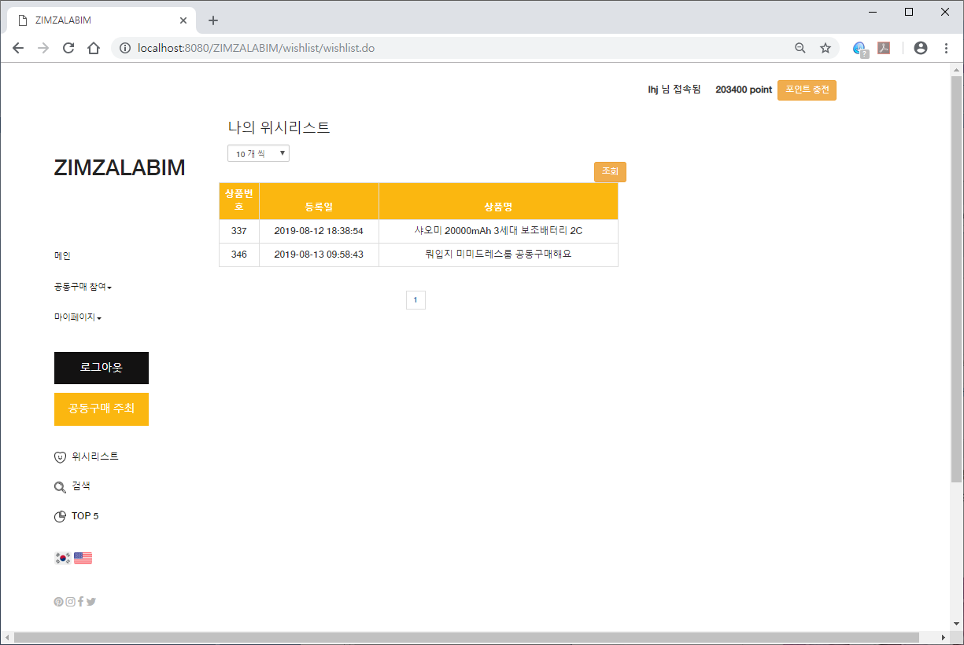
주요기능
위시리스트

Slide 13
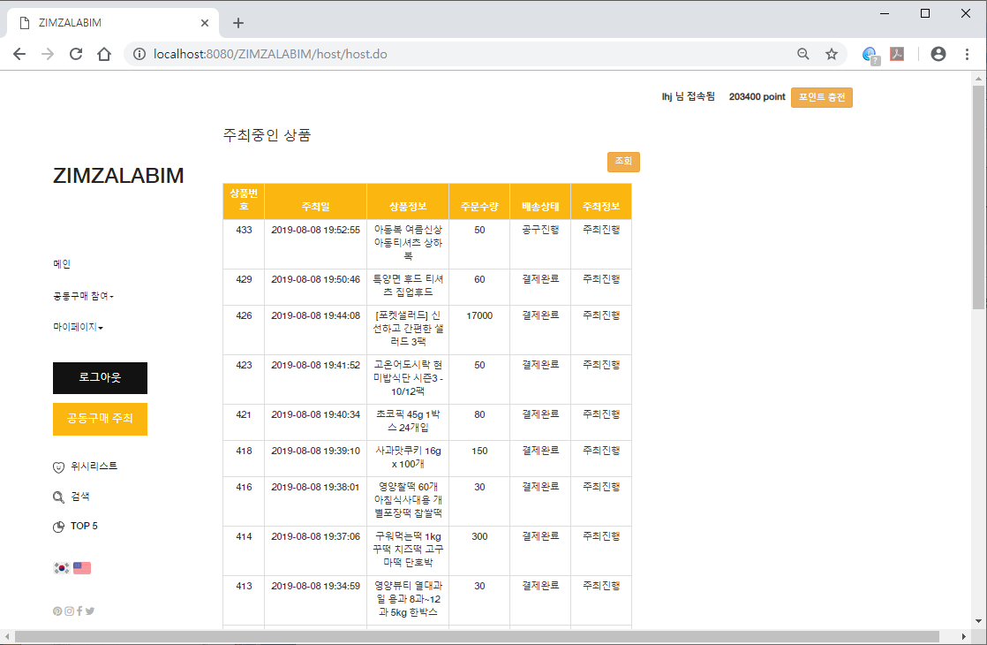
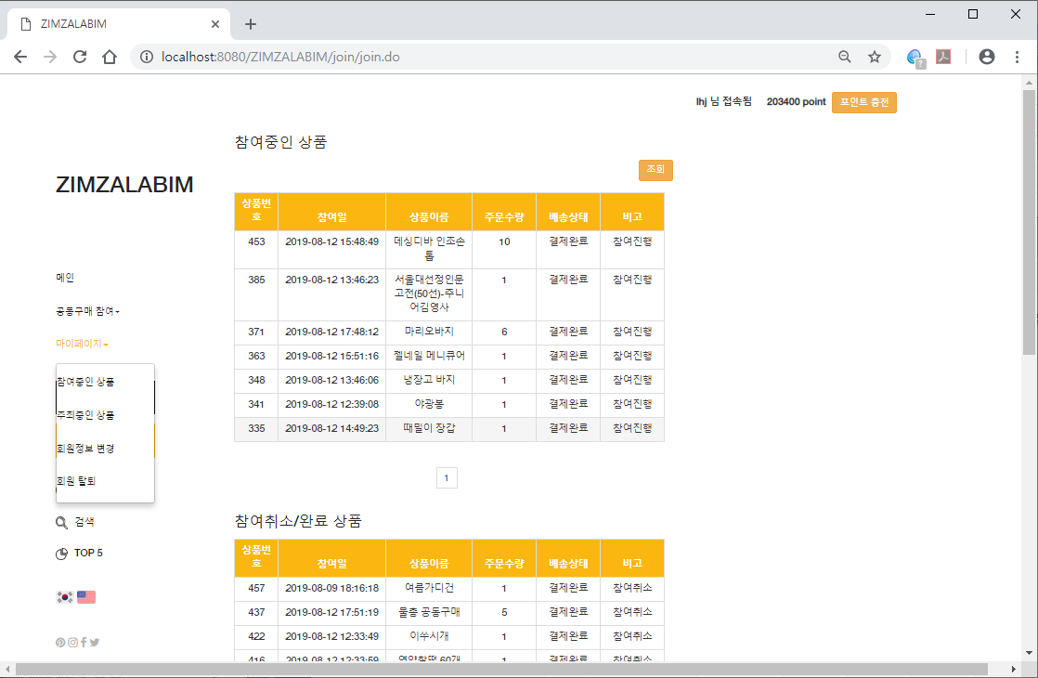
주요기능
참여/주최상품
관리

Slide 14
시연
기능시연

Slide 15
Q & A

Slide 16
Thank you
ZIMZALABIM

